Slide 1
Восточные славяне
Автор :
учитель истории
МБОУ Одинцовская гимназия №4,
Варюшин Артём Викторович.

Slide 2
Восточные славяне
1.Происхождение и расселение
2.Занятия
3. Быт и нравы
4. Верования
5. Управление
План урока:

Slide 3
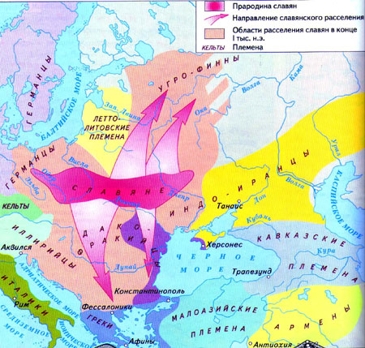
Славянская колонизация в V веке

Slide 4
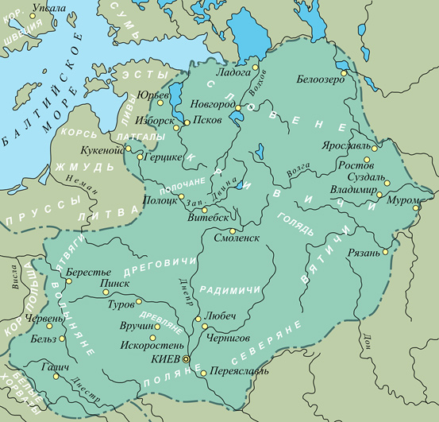
Колонизация славян по Восточно-Европейской равнине из Прикарпатья
Пункт 1.
Пункт 2.
Пункт 3.
Иллюстрации т.д. слайда.
вложенный пункт 1
вложенный пункт 2
вложенный пункт 3

Slide 5
Названия славянских племенных союзов обоснованы природными и географическими условиями места их расселения.
Поляне................
Древляне………
Ильменские словене…………
Дреговичи…….
Полочане……...
....«живущие в полях»
….«живущие в лесах»
….живущие на берегу озера Ильмень
….от слова «дрягва» – болото, трясина
….от названия реки Полота

Slide 6
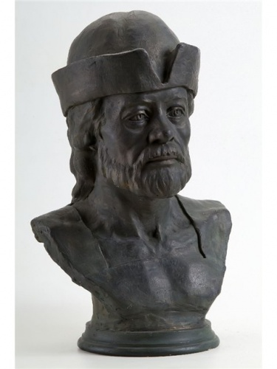
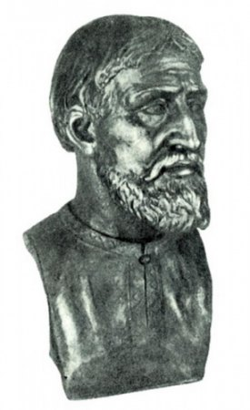
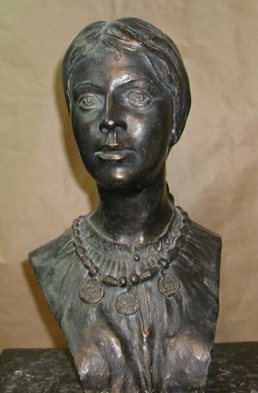
Внешний облик древних славян
Вятичи и кривичи. Реконструкция по находкам древних могильников.

Slide 7
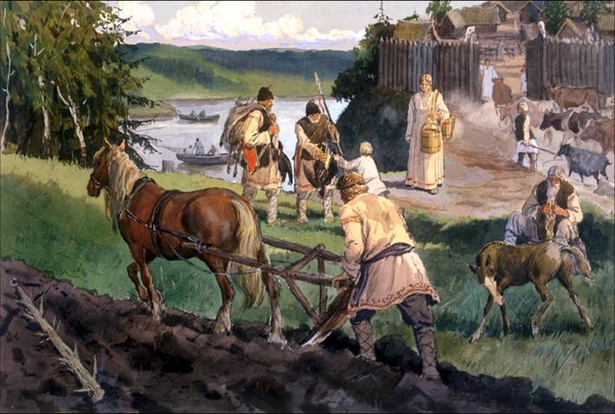
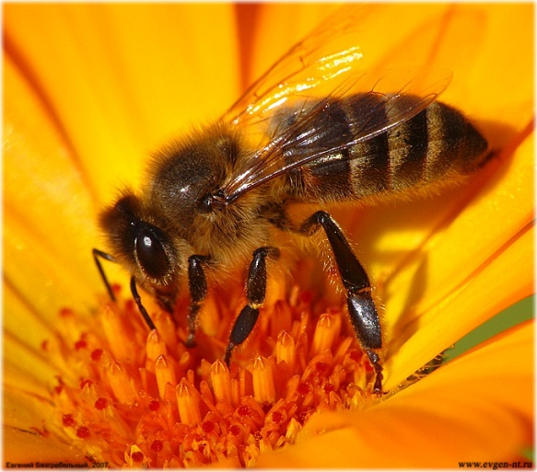
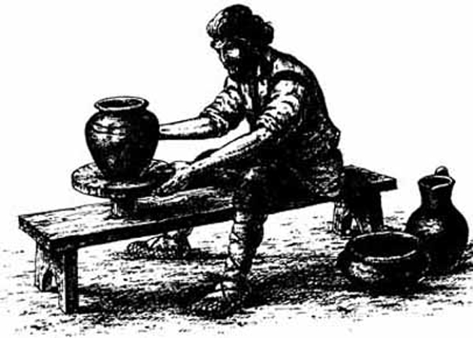
ЗАНЯТИЯ ВОСТОЧНЫХ СЛАВЯН
- земледелие
- скотоводство
- охота
- ремесло
-бортничество

Slide 8
Система земледелия
Подсечно-огневая
Применялась на большей заселенной территории.
1. Вырубка леса,
2.Выкорчевывание пней,
3. Сжигание пней и корней
Переложная
Применялась в южных районах.
Участки земли использовались в течение нескольких лет до полного истощения, затем переходили на новые участки. Истощенная земля «отдыхала» и не использовалась 20-30 лет.

Slide 9
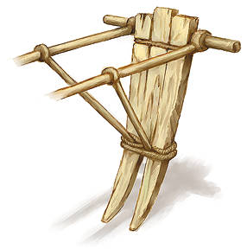
ОРУДИЯ ТРУДА
Соха

Slide 10
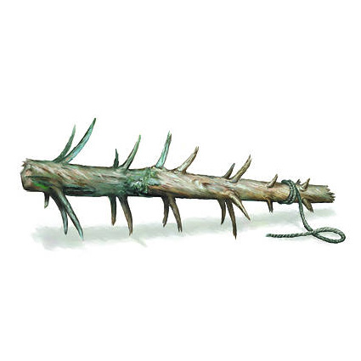
ОРУДИЯ ТРУДА
борона

Slide 11
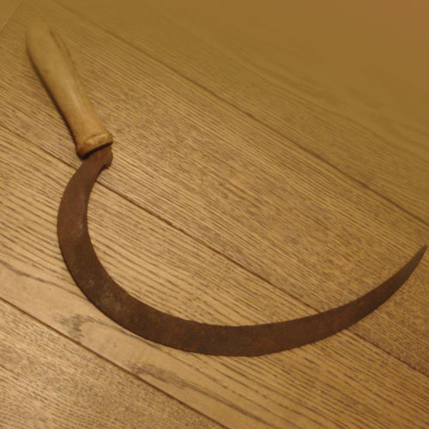
ОРУДИЯ ТРУДА
серп

Slide 12
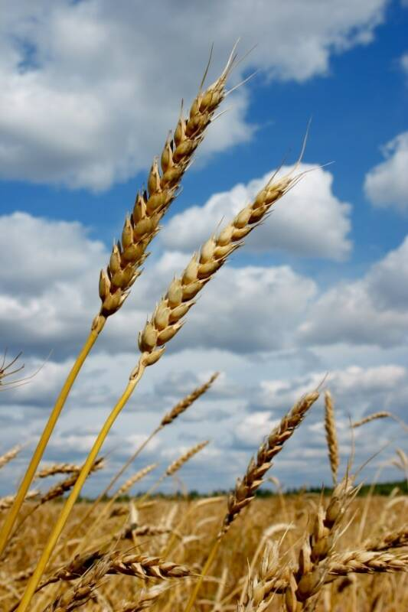
Сельскохозяйственные культуры славян
Из сельскохозяйственных
культур славяне особенно
охотно сеяли пшеницу,
просо, ячмень и гречиху.
Хлеб был главной пищей
славян, отчего зерно
называли житом (от слова
«жить»).

Slide 13
Занятия славян
мужчины
женщины
земледелие
охота
ткачество
бортничество
собирательство
рыболовство
шитье

Slide 14
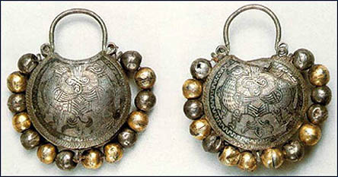
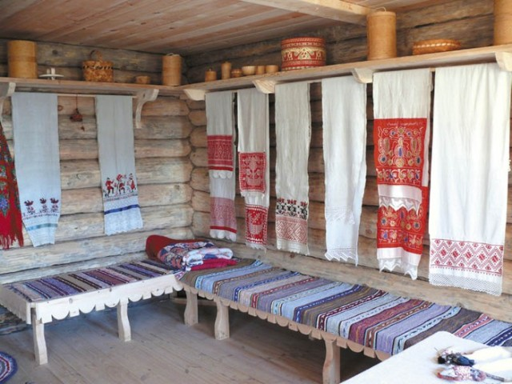
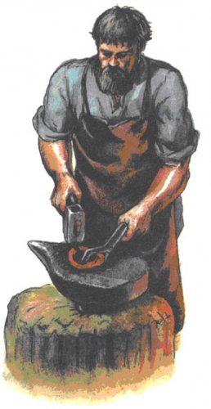
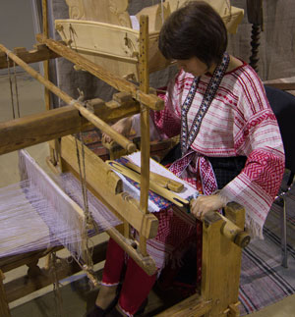
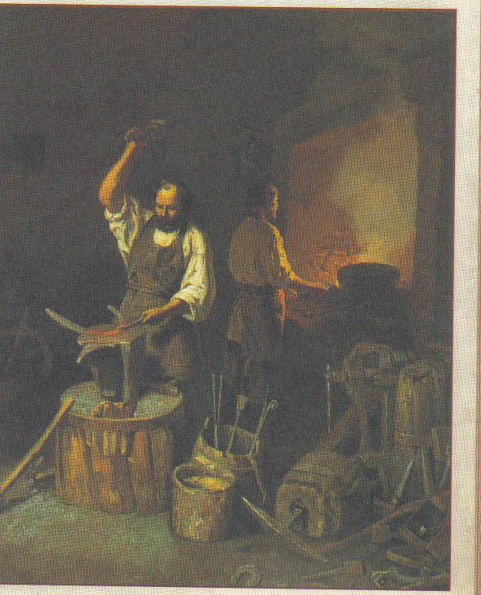
Ремесло у восточных славян
Ткачество, ювелирное дело, кузнечное дело, выплавка железа

Slide 15
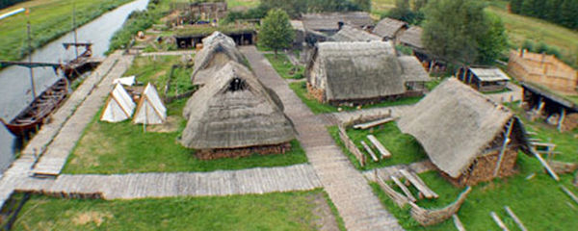
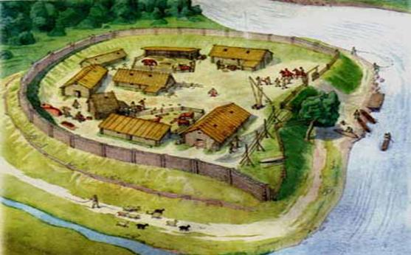
БЫТ И НРАВЫ ВОСТОЧНЫХ СЛАВЯН
Славянский поселок
Восстановлено по данным археологических раскопок

Slide 16
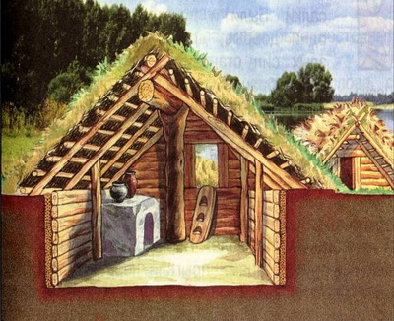
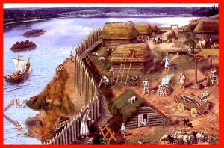
Жили восточные славяне семьями в домах-полуземлянках
соседская община
(вервь)

Slide 17
Эти племена… не управляются одним человеком, но издревле живут в народоправстве (демократии), и поэтому у них счастье и несчастье в жизни считается делом общим…
Живут они в жалких хижинах, на большом расстоянии друг от друга, и все они часто меняют места жительства.
Византийский писатель Прокопий Кесарийский о восточных славянах.

Slide 18
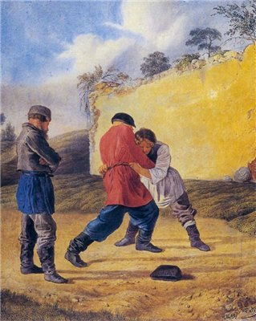
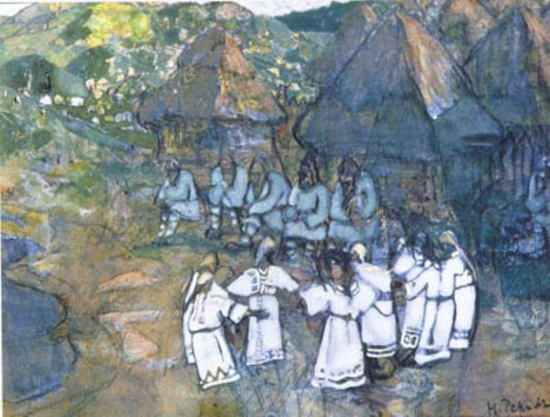
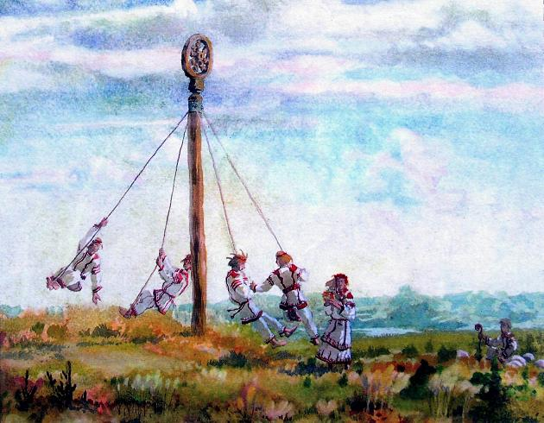
ИГРЫ И РАЗВЛЕЧЕНИЯ

Slide 19
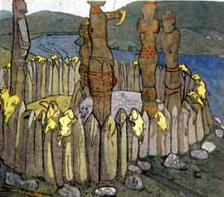
Верования восточных славян
Язычество – религиозные верования, отличающиеся тем, что у каждого племени, народа было множество собственных богов.
Для поклонения своим богам славяне не строили храмов. Они совершали обряды в священных рощах, где стояли деревянные, а иногда и каменные статуи языческих богов - идолы
Многобожие в религиозных верованиях разных народов называется политеизм

Slide 20
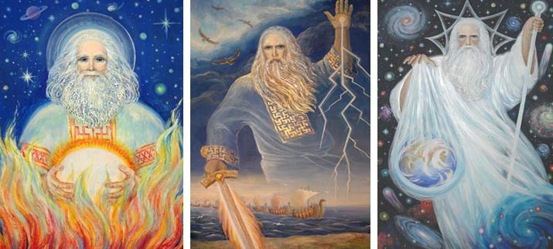
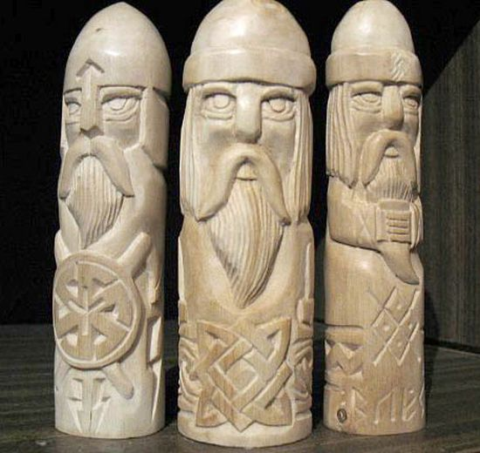
Главные языческие боги восточных славян
Сварог
Перун
Род

Slide 21
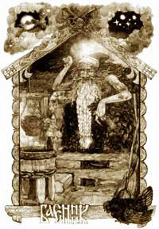
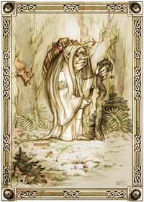
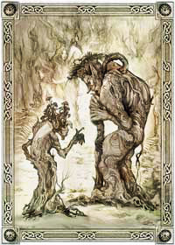
Существа, в которых верили восточные славяне
Банник
Кикимора
Леший

Slide 22
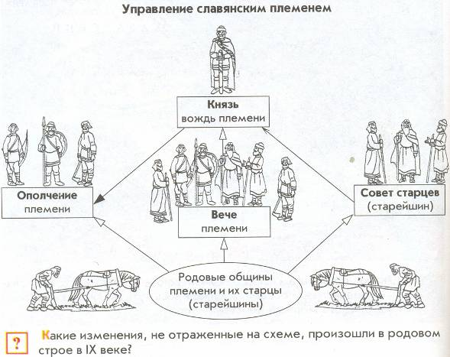
Общественное управление у восточных славян

Slide 23
Вставьте пропущенные слова:
Славянская колонизация проходила в _____ веке из ___________________.
Восточные славяне расселились по ________________________ равнине.
В основе общественного устройства славян была _____________ община.
Религиозное верование, предполагающее наличие большого количества богов называется_______________________
Основным занятием восточных славян было ___________________________.
Кроме того они занимались____________________, ______________________, ____________________________.
На большей части территории, которую заняли восточные славяне, использовалась __________________________ система земледелия.
Первые сельскохозяйственные орудия труда, которые использовали восточные славяне назывались ______________, _____________, ____________.
Народное собрание у восточных славян называлось ____________.

Slide 24
Оцените насколько доступен и информативен был урок:
Тема урока мне понятна. Урок был интересным.
Тема урока была понятна, но урок не показался мне интересным.
Тема не совсем понятна. Урок был интересным.

Slide 25
Домашнее задание:
Учебник &1.
Эссе на тему: «Один день в жизни славянской общины» (по желанию).
Рисунок языческого бога (по желанию).
Заполнить таблицу «Главные боги восточных славян».

Slide 26
Главные боги восточных славян
Название бога | Как изображали | За что отвечал
Сварог
Перун
Даждьбог
Ярило
Велес
Мокош
Род

Slide 27
СПАСИБО ЗА ВНИМАНИЕ

